Slide 1
แรง มวล และกฏการเคลื่อนที่
ของนิวตัน
# 6
by P’Tum

Slide 2




LINE : @tumtewphysics
แรง มวล และกฏการเคลื่อนที่ของนิวตัน
1. แรง(Force)
แรง หมายถึง อ านาจชนิดหนึ่งที่สามารถกระท าหรือพยายามที่ ท าให้วัตถุเกิดการเปลี่ยนแปลงสภาพการเคลื่อนที่ หรือเปลี่ยนรูปรา่ ง
แรง เป็ นปรมิ าณเวกเตอร์
หน่วยของแรงตามระบบ SI มีหน่วยเป็ น นิวตัน(Newton,N)

Slide 3

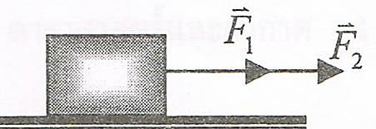



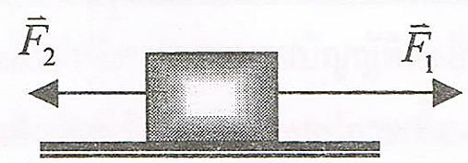


LINE : @tumtewphysics
แรง มวล และกฏการเคลื่อนที่ของนิวตัน
1. แรง(Force)
1.1 แรงลัพธ์(Resultance Force)
การหาแรงลัพธ์ แยกพิจารณาดังนี้ 1. แรงมีทิศทางเดียวกัน
เมื่อมีแรงมากกว่า 1 แรง มากระท าต่อวัตถุ ผลที่เกิดขนึ้ จะเสมือนกับว่ามีแรงเพียงแรง เดียวมากระท าต่อวัตถุ แรงดังกล่าวเรียกว่า แรงลัพธ์ ( 𝐹)
𝑭 = 𝑭� + 𝑭�
2. แรงมีทิศตรงขา้ มกัน
𝑭 = 𝑭� − 𝑭�

Slide 4
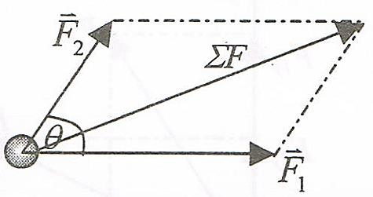

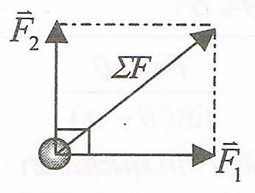



LINE : @tumtewphysics
แรง มวล และกฏการเคลื่อนที่ของนิวตัน
1. แรง(Force)
1.1 แรงลัพธ์(Resultance Force)
การหาแรงลัพธ์ แยกพิจารณาดังนี้
3. แรงตั้งฉากกัน
4. แรงท ามุม 𝜃 ต่อกัน
𝑭 =
𝑭� + 𝑭�
� �
𝑭 =
𝑭� + 𝑭� + �𝑭 𝑭 𝒄��𝜽
� � � �

Slide 5

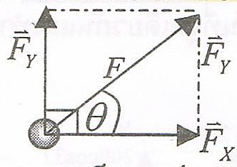

LINE : @tumtewphysics
แรง มวล และกฏการเคลื่อนที่ของนิวตัน
1. แรง(Force)
1.1 แรงลัพธ์(Resultance Force)
การหาแรงลัพธ์ แยกพิจารณาดังนี้
5. การหาแรงลัพธ์ โดยการแตกแรง
ชิดมุม เป็ น 𝒄��𝜽
ห่างมมุ เป็ น �𝒊�𝜽

Slide 6
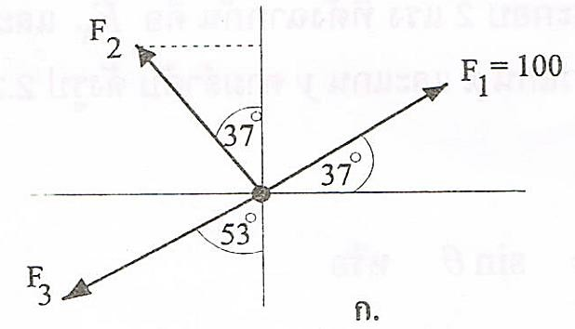
LINE : @tumtewphysics
แรง มวล และกฏการเคลื่อนที่ของนิวตัน
1. แรง(Force)
1.1 แรงลัพธ์(Resultance Force)
การหาแรงลัพธ์ แยกพิจารณาดังนี้
5. การหาแรงลัพธ์ โดยการแตกแรง
ตัวอย่าง F₁ , F₂ , F₃ ขนาด 100 , 200 , 300 นิวตัน

